Slide 1

Tiết 34-35: TIA

Slide 2

HOẠT ĐỘNG CÁ NHÂN
Hình thức: Cá nhân
Nhiệm vụ: Nghiên cứu SGK và tóm tắt bài theo hướng dẫn
Đánh giá: Cá nhân lên bảng viết câu trả lời

Slide 3

BT1. Đọc tên các tia có trong hình vẽ
Hình thức: Cá nhân – trình bày vào vở
Đánh giá: Cá nhân trả lời
Trả lời: Tia Ox, OB, Bx

Slide 4

HOẠT ĐỘNG NHÓM
Hình thức: NHÓM 4
Nhiệm vụ: Trò chơi Ong tìm chữ - Điền từ trong phiếu
Đánh giá: Báo cáo vòng tròn – Đổi bài nhóm để chấm

Slide 5
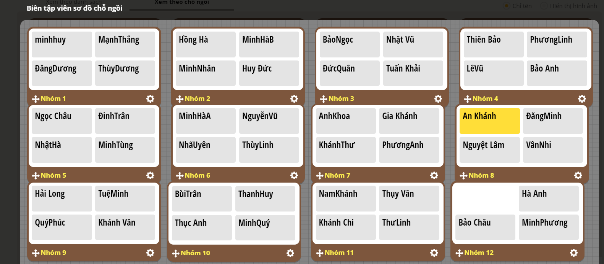

Slide 6
ĐÁNH GIÁ
Hình thức: Nhóm 4
Nhiệm vụ: Kiểm tra và chấm bài nhóm mình nhận được
Phát hiện và sửa lỗi: 1 điểm cộng/1 lỗi

Slide 7
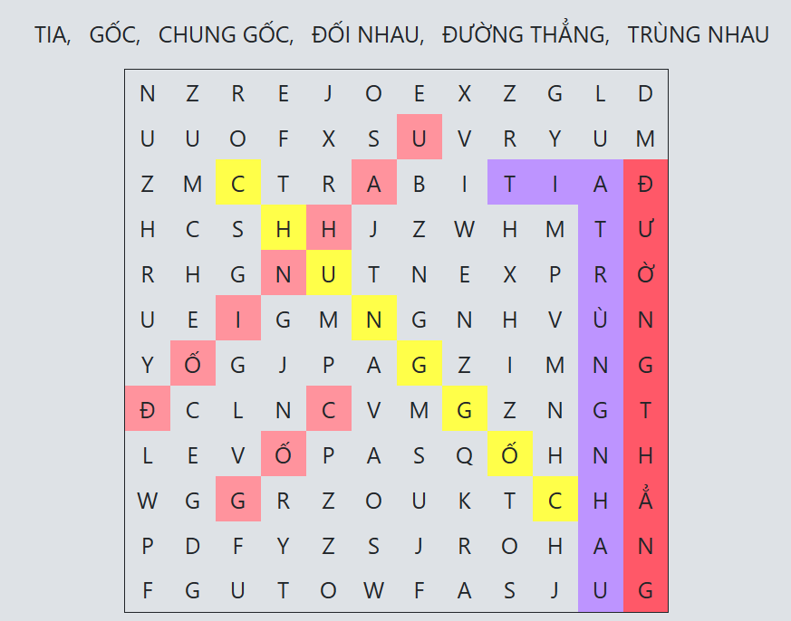

Slide 8
1.Hình gồm điểm O và một phần đường thẳng bị chia ra bởi điểm O được gọi là tia gốc O
Khi đó: Điểm O là gốc
2. Tia Ox và Oy có chung gốc
Tia Ox và Oy tạo thành một đường thẳng
Khi đó Ox và Oy là hai tia đối nhau
3. Tia Ox và OA có chung gốc
Tia Ox và OA tạo thành một tia
Khi đó tia Ox và tia OA là hai tia trùng nhau

Slide 9
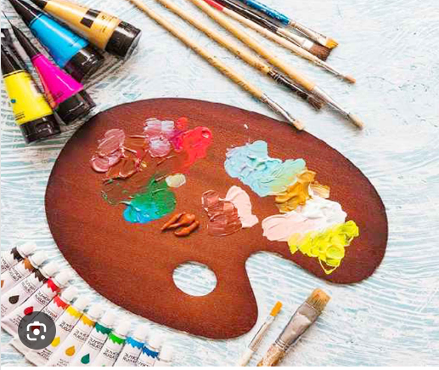
EM LÀM HỌA SĨ
Hình thức: Lớp chia thành 4 tổ
Nhiệm vụ: Vẽ hình theo yêu cầu vào giấy A4
Mỗi bàn chỉ được vẽ 1 hình.
Thời gian: 3 phút

Slide 10
1.Vẽ tia Ox
2.Vẽ tia Ay
3. Vẽ tia Om và On
4. Vẽ hai tia OC và OD sao cho hai tia này là hai tia đối nhau
5. Vẽ hai tia OA và OB sao cho hai tia này là hai tia đối nhau.
6. Vẽ 4 tia OA, OB, Ox, OC sao cho:
OA và OB là hai tia đối nhau
Ox và OC là hai tia trùng nhau
Ba điểm C, A, B không thẳng hàng

Slide 11
BÀI HỌC
Con học được điều gì sau tiết học?

Slide 12
HOẠT ĐỘNG NHÓM
Hình thức: Nhóm 4
Nhiệm vụ: HOÀN THÀNH PHIẾU BÀI TẬP
Đánh giá: Đánh giá chéo giữa các nhóm

Slide 13
HOẠT ĐỘNG CÁ NHÂN
Hình thức: CÁ NHÂN
Nhiệm vụ: ĐIỀN 1 CỘT TRONG BẢNG

Slide 14
HOẠT ĐỘNG NHÓM
Hình thức: NHÓM 4
Nhiệm vụ: HOÀN THÀNH BẢNG TRONG PHIẾU

